Slide 1
aprendizaje por refuerzo (Double Deep Q-learning)
Garcia Chaves Erik 01275863
Inteligencia artificial
ciclo 2025-1

Slide 2
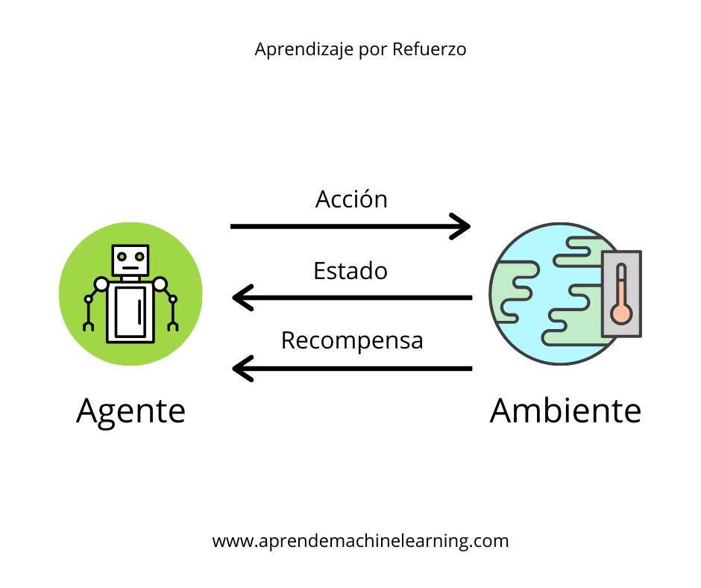
que es el aprendizaje por refuerzo?
es el proceso en el cual se entrena al software para que tome decisiones mediante el proceso de prueba y error imitando al humano para lograr su objetivo. estos utilizan un paradigma de recompensa y castigo al procesar los datos.
entre sus beneficios tenemos que son sobresalientes en entornos complejos los cuales cuentan con muchas reglas y dependencias. no es necesario la interacción humana, no necesita que los datos sean etiquetados
Notes:
final: En el mismo entorno, es posible que un ser humano no sea capaz de determinar el mejor camino a seguir, incluso con un conocimiento superior del entorno. En cambio, los algoritmos de RL sin modelo se adaptan rápidamente a entornos que cambian continuamente y encuentran nuevas estrategias para optimizar los resultados.

Slide 3
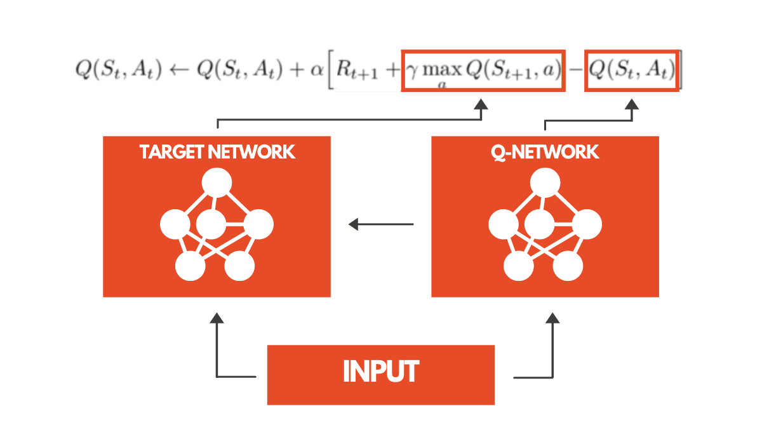
que es el double deep Q-learning?
el double deep Q-learning surge para solucionar los inconvenientes del deep Q-learning el cual tiende a sobrestimar el valor de Q, ser sensible al ruido y las correlaciones en los datos y requiere mucha memoria y cálculo.
el Double Deep Q-learning, utiliza 2 redes neuronales una red de destino y una red en Línea. la red de destino es una copia de la res en línea que se actualiza con menos frecuencia. la red de destino se utiliza para generar los valores de destino para la actualización de Q-learning la red de lina se utiliza para seleccionar la mejor acción en cada estado.
Notes:
antes del segundo parrafo: el double deep Q-learning surge para solucionar los inconvenientes del Q-learning el cual tiende a sobrestimar el valor de algunas algunas acciones, ser sensible al ruido y las correlaciones en los datos y requiere mucha memoria y cálculo

Slide 4
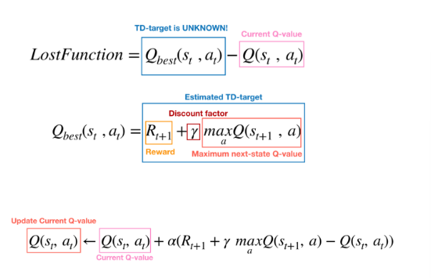
problema con el Q-learning
podemos ver el problema con la ecuación basica de Q-learning la cual cuenta con el término maxQ(s’,a’), la cual representa la recompensa máxima en el próximo estado. lo que provoca el problema del sesgo de sobreestimación.
asi mismo se usa para evaluar acciones lo que introduce un sesgo hacia valores inflados.
tomando como referencia la arquitectura DQN proporciona un candidato natural sin tener que introducirse a redes adicionales. por lo que el DDQN es muy similar al DQN su actualizacion es la misma para DQN pero remplaza el objetivo YDQN con
Notes:
la funcion de perdida representa la diferente entre el mejor y lo actual de Q(a,s), la sigueinte ecuacion lo que nos puede dar es un sesgo positivo,
(SP)

Slide 5



algoritmo double deep Q-Learning
propuesto por hasselt, arthur guez y davil silver en 2015 todos dentro del equipo de deep mind de google.,
la idea central es utilizar 2 redes neuronales:
red de seleccion (Policy Network): la cual selecciona la acción óptima en un estado futuro, aprened continuamente durante el entrenamineto
argMAXa’ : accion que maximisa el valor de la funcion Qonline
red de evaluacion (target network): es la funcion para calcular el valor de Q esparado utilizando la accion seleccionada, se actualiza con menos frecuencias sincronizandose periodicamnee con la red online
donde la red online elige al accion y la red tarjet evalua su valor
Notes:
argMAXa’: despues explicamos lo demas (donde Qonline es la red prinicpal que se atualiza constantemenet)
s’ el estado futuro
a’ repsenta las acciones posibles en el estado s’
red de evaluacion, donde a es el valor se la accion
a

Slide 6



algoritmo de double deep Q-learning
ecuacion del valor objetivo:
donde Yt(doubleDQN): es el avlor objetivo
Rt+1: recompensa inmediata obtenida despues de ejecutar la accion en el estoad S+1
gamma:factor de descuento
la parte que caracteriza al DDQN es en como calcula el valor de Q del proximo estado
red Online (θt): se usa para seleccionar la mejor accion a* en el proximo estado
evalua el valor de Q de la accion slecciona, usando la red target, la cual evlaua el valor Q de la accion a*
funcion de costo: utilizada para entrenar a la res online
Notes:
red online: elige la opcion que a que maximiza Q(St+1,a) segun la red neuronal prinicapl
funcion cosot: donde Ytarget representa la mejor estimacion disponible de la recompensa furuta
Qonline es la prediccion de la red online para el valor Q de las acciones a en el estado St
al elevarlo al cuadrado se penalizan mas los errores grandes y se facilita la optimizacion

Slide 7
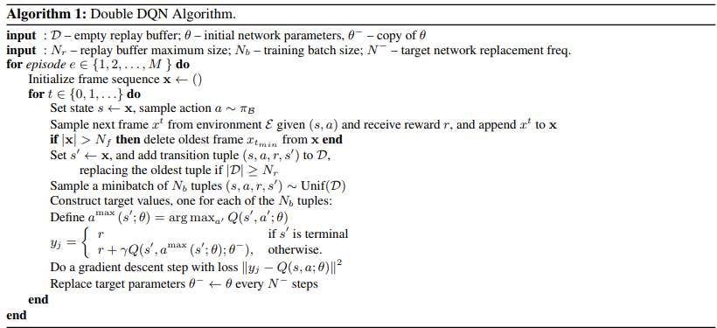
pseudocódigo del algoritmo
Notes:
Learning rate α∈(0,1)): Controla la magnitud de las actualizaciones de los pesos de la red.
Epsilon (ϵ>0): Define la política de exploración (ϵ-greedy).
Discount factor (γ∈(0,1)): Determina la importancia de las recompensas futuras.
—------
la red online se actualiza constantemente con el desenso de la gradiente
red target: Evaluar el valor de las acciones seleccionadas por la red online para calcular lo que evita cambios bruscos en los targets.

Slide 8
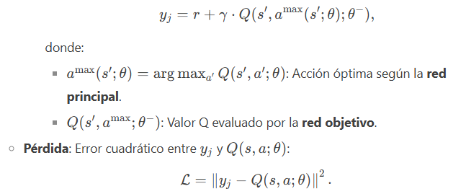
análisis del pseudocódigo
-iniciamos nuestros hiperparametros, así como las 2 redes neuronales, los hiperparametros son funciones que le daran informacion al agente, como la memoria
-para cada paso t, el estado actual (s) se define como la secuencia de frames (x), la acción (a) se muestra según la política probablemente ϵ-greedy
-observación, se obtiene el siguiente frame (xt) la recompensa ® y se añade (xt) a (x), si (x) supera (Nf) se elimina el más antiguo
-almacenamiento de transiciones: se actualiza con la secuencia (x), Se guarda la transición (s,a,r,s′) en D. Si D está lleno (∣D∣≥Nr), se reemplaza la tupla más antigua.
-entrenamiento: el maestro selecciona un lote de Nb transiciones(s,a,r,s’) de D, cálculo de tarjet Yj, si s’ es terminal Yj=r, si no

Slide 10
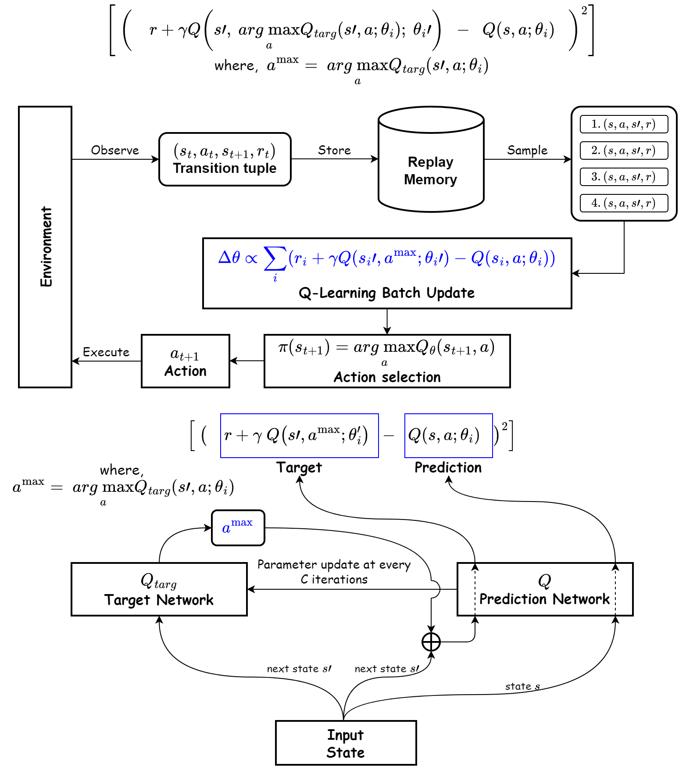
modelo graficamente
la red de prediccion se encarga de seleccionar las acciones, se actualiza constantemente
la des objetivo evalua el valor de Q de la accion seleccionada por la red princiapal
replay memory, almacena tuplas de transicion(s,a,si,r),
la funcion de perdida es el error cuadratico entre el target y el Q-value predicho por la red principal

Slide 11
flujo del algoritmo
Flujo del Algoritmo:
1- Ejecutar acción: El agente toma una acción (at) usando una política ϵ-greedy basada en la red principal.
2- Almacenar transición: Guarda (st,at,st+1,rt)en el replay memory.
3-Muestrear lote: Selecciona un conjunto de transiciones del replay memory.
4-Calcular targets: Usa la red objetivo para evaluar las acciones seleccionadas por la red principal.
5-Entrenar red principal: Minimiza la pérdida para actualizar θ.
6-Sincronizar redes: Cada C pasos, copia θ en θtarg

Slide 12
bibliografia
https://www.manuduque.com/enciclopedia-ia/aprendizaje-refuerzo-doble-double-dqn/
https://wikidocs.net/174609
Deep Reinforcement Learning with Double Q-learning
Double Deep Q-Learning With Prioritized Experience Replay for Anomaly Detection in Smart Environments | IEEE Journals & Magazine | IEEE Xplore
Aprendizaje por Refuerzo Doble (Double DQN) - Manu Duque
25. Double DQN - EN - Deep Learning Bible - 5. Reinforcement Learning - Eng.

